Slide 1
Machine Learning II — ADIF84
Lab 5 — Détection d'anomalies
Identifier les districts économiquement incohérents à l'aide de DBSCAN
1
Problème métier
2
Compréhension des données
3
Préparation
4
Choix & réglage du modèle
Modèle imposé par le sujet : DBSCAN — clustering basé sur la densité

Slide 2
1. Compréhension du problème métier
Objectif business
Question
Identifier les districts économiquement incohérents — ceux dont le niveau d'adoption des bus électriques ne suit pas leur capacité économique.
Deux profils particulièrement intéressants pour le métier :
• Districts riches mais qui n'investissent pas → gros potentiel commercial
• Districts pauvres qui investissent quand même → références à valoriser
« Quels districts se comportent de manière atypique par rapport à la corrélation attendue entre richesse et électrification ? »
Type de tâche
Détection d'anomalies
(non supervisée — on identifie les points qui s'écartent du comportement majoritaire).
Modèle imposé par le sujet : DBSCAN — algorithme de clustering basé sur la densité, capable d'étiqueter nativement les points isolés comme anomalies.
Machine Learning II (ADIF84) — Lab 5 : Détection d'anomalies (DBSCAN)
2

Slide 3
2. Compréhension des données
12 837
3
~ 1 %
districts scolaires
(filtrés depuis 19 516)
variables socio-économiques
imposées par le sujet
anomalies attendues
(taux typique en détection)
Les 3 variables utilisées
3i. % flotte électrique
Part du parc de bus déjà électrifiés
4f. Revenu médian
Capacité économique du district
4g. % pauvreté
Part de la population sous le seuil de pauvreté
Source — dataset projet ESB
On part du même fichier brut que les autres TPs (Electric School Bus Initiative, 19 516 districts). Pour le TP5, on ne garde que les 3 variables imposées par le sujet et on filtre les districts avec données complètes → 12 837 lignes, ensuite standardisées.
Machine Learning II (ADIF84) — Lab 5 : Détection d'anomalies (DBSCAN)
3

Slide 4
3. Préparation des données d'entraînement
Trois transformations appliquées en amont par l'équipe pour passer du dataset brut au fichier d'entraînement anomalies.csv.
1
Sélection des variables
On garde uniquement les 3 variables imposées par le sujet : revenu médian, % pauvreté, % flotte électrique.
2
Filtrage des districts
On ne conserve que les districts ayant les 3 variables renseignées. Résultat : 19 516 → 12 837 districts.
3
Standardisation z-score
Pour chaque variable : (x − moyenne) ÷ écart-type. Résultat final : moyenne 0, écart-type 1.
Pourquoi la standardisation est indispensable pour DBSCAN
DBSCAN repose sur des distances euclidiennes. Sans standardisation, le revenu (en milliers de dollars) écraserait totalement le % de pauvreté et le % flotte électrique (en pourcentages). Valeurs extrêmes laissées en place : le % flotte électrique contient des erreurs de saisie (> 100 %, jusqu'à +89 σ). On ne les supprime pas — DBSCAN va précisément les détecter comme anomalies.
Machine Learning II (ADIF84) — Lab 5 : Détection d'anomalies (DBSCAN)
4

Slide 5
4a. L'algorithme DBSCAN
DBSCAN — Density-Based Spatial Clustering of Applications with Noise. Algorithme de clustering basé sur la densité, parfait pour la détection d'anomalies.
Principe : trois types de points (cours, ch. 4)
Différences avec K-means
Point central — possède au moins MinPts points dans son rayon Eps (lui-même inclus). Cœur d'un cluster.
Point frontière — n'est pas central, mais se trouve dans le rayon Eps d'un point central. Bord d'un cluster.
Point de bruit — n'est ni central, ni frontière : aucun point central dans son rayon Eps. Étiquette -1 → anomalie.
Méthode : on connecte les points centraux voisins en clusters, on rattache les frontières au cluster d'un central proche, et on isole les bruits.
 | K-means | DBSCAN
Nb clusters | fixé avant | déterminé automatiquement
Outliers | non gérés (force l'assignation) | étiquette -1 native
Forme clusters | sphériques | quelconques (densité)
Paramètres | K, init | eps, min_samples
→ DBSCAN est le seul à étiqueter nativement les anomalies, ce qui en fait l'algorithme de référence pour notre tâche.
Machine Learning II (ADIF84) — Lab 5 : Détection d'anomalies (DBSCAN)
5

Slide 6
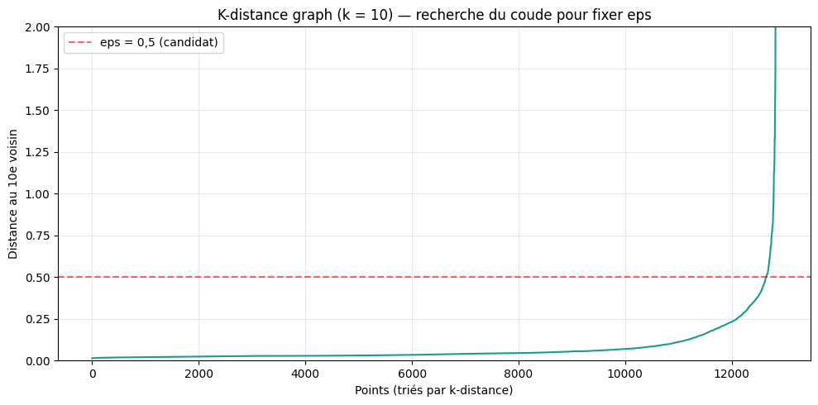
4b. Choix de eps — méthode du k-distance graph
On calcule la distance au k-ième voisin de chaque point, on trie, et on cherche le « coude » : là où la densité change brusquement, on a notre eps.
Lecture du graphe
On choisit k = min_samples = 10.
Les 95 % des points ont leur 10e voisin à distance < 0,25.
Le coude apparaît autour de eps ≈ 0,5.
Au-delà, les points sont isolés — futurs outliers.
→ Choix : eps = 0,5
Affiné ensuite par une grille eps × min_samples.
Machine Learning II (ADIF84) — Lab 5 : Détection d'anomalies (DBSCAN)
6

Slide 7
4c. Réglage fin — grille eps × min_samples
On teste plusieurs combinaisons autour du coude. Critère : un taux d'anomalies raisonnable (typiquement entre 0,5 % et 5 %).
eps | min_samples | Outliers détectés | % outliers | Verdict
0,3 | 10 | 377 | 2,9 % | trop sensible
0,4 | 10 | 169 | 1,3 % | acceptable
0,5 | 10 | 108 | 0,8 % | ★ retenu
0,7 | 10 | 52 | 0,4 % | acceptable
1,0 | 10 | 23 | 0,2 % | trop conservateur
Choix : eps = 0,5
Aligné avec le coude du k-distance graph.
108 outliers détectés (0,8 %), proportion raisonnable.
1 cluster principal contenant 99,2 % des districts.
min_samples = 10
Règle empirique : ≥ 2 × dim (ici 2 × 3 = 6, on prend 10 pour plus de robustesse).
Machine Learning II (ADIF84) — Lab 5 : Détection d'anomalies (DBSCAN)
7

Slide 8
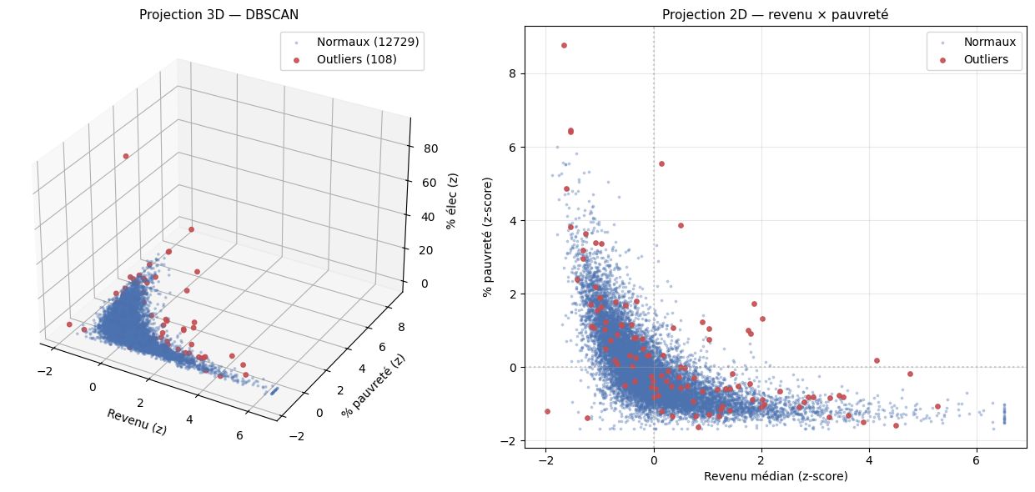
4d. Résultats — 108 anomalies détectées
108
12 729
4
outliers détectés
(0,8 % du dataset)
districts dans le cluster
principal (99,2 %)
catégories métier
identifiées
Lecture du scatter
Points bleus : 12 729 districts du cluster principal — comportement attendu.
Points rouges : 108 anomalies isolées par DBSCAN.
On voit nettement les anomalies aux extrémités du nuage — districts atypiques sur au moins une des 3 variables.
Machine Learning II (ADIF84) — Lab 5 : Détection d'anomalies (DBSCAN)
8

Slide 9
4e. Catégorisation métier des anomalies
Les 108 outliers ne sont pas tous équivalents pour le métier — on les classe selon le sens des écarts observés.
Riches sous-investis
7 districts
Pauvres pionniers
30 districts
Revenu élevé + % électrique faible
Revenu faible OU pauvreté élevée + % électrique élevé
Districts avec capacité économique mais peu d'investissement dans la flotte électrique.
Districts défavorisés qui ont réussi à investir malgré tout — souvent grâce aux subventions.
Action : forte cible commerciale — gros potentiel d'achat.
Action : référence à mettre en avant dans la démarche commerciale.
Sur-électrifiés
17 districts
Profils rares
54 districts
% électrique anormalement élevé (> 5 σ)
Autres combinaisons atypiques
Valeurs très extrêmes, probablement erreurs de saisie dans la source (% > 100 %).
Anomalies multidimensionnelles qui ne rentrent dans aucune des catégories ci-dessus.
Action : à vérifier dans le pipeline de données amont.
Action : à analyser au cas par cas.
Machine Learning II (ADIF84) — Lab 5 : Détection d'anomalies (DBSCAN)
9

Slide 10
4f. Isolation Forest en bref
Second algorithme de détection d'anomalies, utilisé pour valider les résultats de DBSCAN. Approche radicalement différente, fondée sur des arbres aléatoires.
Principe : isoler par découpages
Différences avec DBSCAN
1. Construire de nombreux arbres aléatoires qui découpent l'espace par des coupes successives sur les variables.
2. Mesurer combien de coupes il faut pour isoler chaque point.
3. Les anomalies sont isolées en peu de coupes (elles sont « à part »), les points normaux en demandent beaucoup.
 | DBSCAN | Isolation F.
Approche | densité (voisinage) | arbres aléatoires
Distance ? | oui (euclidienne) | non
Taux à fixer ? | non (eps + min_s) | oui (contamination)
Scalabilité | moyenne | très bonne
Atout : pas besoin de calculer des distances — donc plus rapide et scalable que DBSCAN sur de gros volumes.
Deux logiques opposées : la convergence des deux méthodes sur un même point renforce la fiabilité de la détection.
Machine Learning II (ADIF84) — Lab 5 : Détection d'anomalies (DBSCAN)
10

Slide 11
4g. Comparaison sur nos données
On applique les deux algorithmes aux mêmes données avec le même taux d'anomalies (~0,8 %), et on mesure leur accord par l'indice de Jaccard.
Détail de la comparaison
0,649
DBSCAN : 108 anomalies détectées
IsolationF : 108 anomalies détectées
Communes aux deux : 85
Uniquement DBSCAN : 23
Uniquement IsolationF : 23
Interprétation : deux algorithmes de logiques opposées (densité vs arbres) identifient 85 anomalies communes sur 131 anomalies au total — soit un indice de Jaccard de 0,649. Les 85 anomalies détectées par les deux méthodes sont les plus fiables.
Indice de Jaccard
mesure l'accord entre 2 ensembles d'anomalies
0 = aucun accord · 1 = identique
Fort accord
Machine Learning II (ADIF84) — Lab 5 : Détection d'anomalies (DBSCAN)
11

Slide 12
Conclusion & pistes
Démarche validée
Limites & pistes
k-distance graph pour calibrer eps (0,5)
Grille eps × min_samples — 18 combinaisons testées
108 anomalies détectées (0,8 %, taux raisonnable)
Validation croisée par Isolation Forest (Jaccard 0,65)
DBSCAN sensible au choix de eps — un mauvais réglage sur/sous-détecte
Valeurs aberrantes amont (% > 100 %) à corriger dans le pipeline
Piste : combiner DBSCAN + Isolation Forest pour une détection robuste (intersection des résultats = 85 anomalies certaines)
Modèle retenu : DBSCAN (eps = 0,5, min_samples = 10)
108 anomalies · 4 catégories métier · 85 confirmées par Isolation Forest
Machine Learning II (ADIF84) — Lab 5 : Détection d'anomalies (DBSCAN)
12

